Slide 1
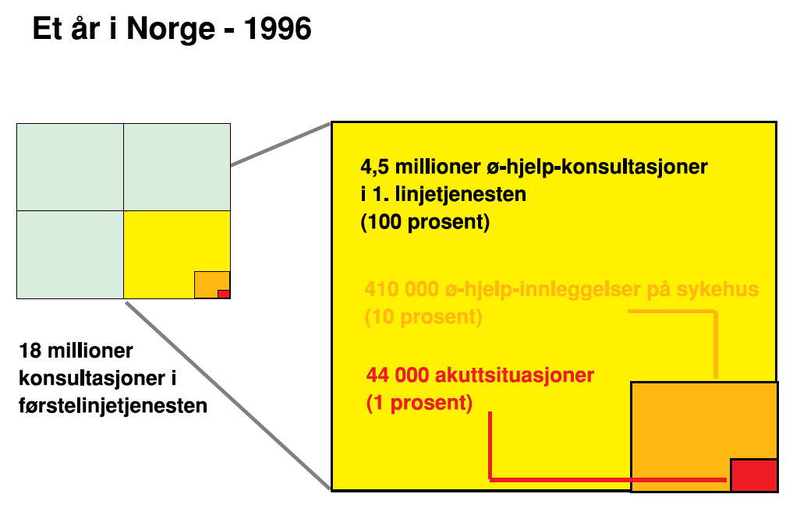
Notes:
Begynne foredraget med å vise en litt gammel statistikk – ikke det lureste å vise utdatert, men gjør de likevel for å skryte av oss i primærhelsetjenesten.
Denne figuren hentet fra NOU rapport fra 1996 og gir et bilde av antall konsultasjoner i førstelinjetjenesten (fastlegekontor og legevakter)
Både dere leger og helsesekretærer kjenner godt til mengden og bredden i det vi gjør. Ofte tenke bredt og komplekst, både mtp diagnostikk, behandling ogsamarbeid med en rekke ulike andre aktører. Hverdagen vår,
Men nå fokus på akuttsituasjoner, hvor vi må skifte tankesett
1) Komplekst/bredt -gjør det enkelt
2).Omfattende/bred diagnostikk/us- fokusert undersøkelse og håndtering av de vitale funksjoner ABCDE
3). Bruker tiden diagnostisk – Verstefallstenkning
4). Alene på kontor - tenk teamarbeid

Slide 2
Akuttmedisinsk teamarbeid
Notes:
Teamarbeid i akuttsituasjoner.
Tenke og reflektere bevisst rundt teamarbeid. Noe av det viktige vi skal jobbe med gjennom hele kurset.

Slide 3
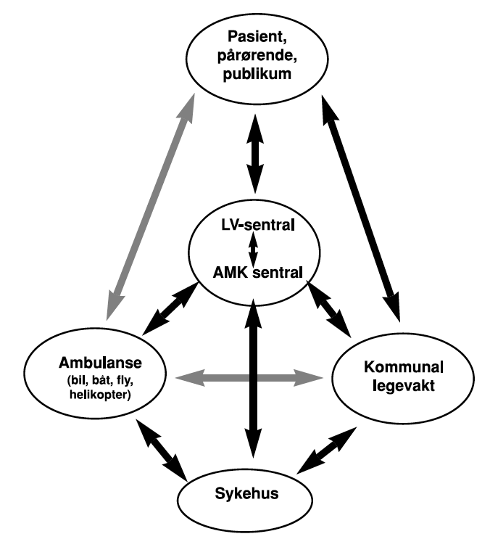
Notes:
Akuttmedisinske kjede, de fleste kjenner denne, skal gå likevel gå igjennom denne
Akutt situasjon så vil typisk pasient/pårørende ringe 113. AMK triagerer da for å fastsette hastegrad og iverksette tiltak
Hvis rød respons – beordre/sende ut ambulanse og varsle legevaktslege. Ut til pasient – syehus for videre stabilisering, vurdering og behandling.
I denne kjeden har det altså helsepersonell gjort flere vurderinger og varslinger hvor man har hentet bistand og hjelp fra andre, og evt henvist videre der det er nødvendig – det har skjedd en samarbeid og samhandling med annet kvalifisert helsepersonell.
Dette er hjemlet i helsepersonelloven paragraf 4 Forsvarlighet: Der står det bl.a. :
Helsepersonell skal innrette seg etter sine faglige kvalifikasjoner, og skal hente bistand eller henvise pasienter videre der dette er nødvendig og mulig. Dersom pasientens behov tilsier det, skal yrkesutøvelsen skje ved samarbeid og samhandling med annet kvalifisert personell.
Dessuten har leger en helt spesiell posisjon når det samhnadles, og dette er også hjemlet i den samme paragrafen: Ved samarbeid med annet helsepersonell skal legen ta beslutninger i henholdsvis medisinske spørsmål som gjelder undersøkelse og behandling av den enkelte pasient.
Ambulanse blir beordret ut av AMK, og når ambulansen rykker ut til pasient så jobber de etter prosedyrer og delegert ordinering/tillatelse til å gi medikamenter under visse betingelser. Istandgjøring og utdeling av legemidler skal som hovedregel skje på grunnlag av ordinering gjort til enkeltpasient. Unntatt fra dette er utdeling av legemidler som skjer på grunnlag av ordinering gjennom virksomhetens prosedyre og gjelder kun situasjoner der slik ordinering er nødvendig for å kunne yte forsvarlig helsehjelp. Prosedyren skal være fastsatt av virksomhetsleder og utarbeidet i samråd med helsepersonell med rekvireringsrett til pasient.
Idet legevaktslege/fastlege blir varslet om pasient så er det legevaktslege som er behandlende lege og dermed også har pasientansvaret/medisinske ansvaret for pasiente prehospitalt. Ansvaret kan overføres til annen lege (f.eks. bakvaktslege i legevakt, sykehus- eller luftambulanselege). Rådgivende – behanldende lege; ulikt ansvarsforhold
Hvorvidt lege trenger å rykke ut må avgjøres av de som samhandler I hvert enkelt tilfelle, ut fra pasientens behov og personellets kvalifikasjoner som må sees I forhold til pasienten. Men den endelige beslutning ligger på den enkelte lege.Dersom legevaktslegen ikke rykker ut, skal ambulansepersonellet konsultere denne om medisinske tiltak og forløp hvis man er usikker.
Ambulansepersonell har en viktig ambulansefaglig kompetanse med kompetanse i akuttmedisinske prosedyrer og operativ erfaring. Legen på sin side har kompetanse i den medisinske vurderingen av pasienten og kan diagnostisere og sette i verk mer avansert medisinsk behandling på stedet.
I situasjoner der legevaktslege er på stedet, vil legen vanligvis være den som har den beste medisinskfaglige forutsetningen for å vurdere hvilket nivå i helsetjenesten pasienten har behov for hjelp fra.
Der det er uenighet mellom legevaktslege og ambulansepersonell, vil legevaktslege ha siste ord.
I situasjoner hvor ambulansepersonellet mener at behandlingen ikke ivaretas på en forsvarlig måte av behandlende lege, plikter de å si fra til legen om dette. Ved fortsatt uenighet kontaktes AMK for konferansesamtale med sykehuslege.
I situasjoner der pasientbehandling blir avsluttet på stedet, skal legevaktslege eller rekvirerende lege konsulteres.
VI HAR ALTSÅ NOEN LOVER OG RETNINGSLINJER Å FORHOLDE OSS TIL I DEN AKUTTMEDISINSKE KJEDEN, OG SKULLE SÅLEDES TRO AT DET VAR GANSKE GREIE ROLLEAVKLARINGER OG OPPGAVEFORDELINGER. MEN SÅNN ER DET IKKE.. MANGE GRUNNER TIL DET:
Ulike forvaltningsnivå
Ulike triageringssystemer
Medisinsk index for nødmeldetjenester varsle lege – med i loopen – rykke ut
Ulik utdannelse og kompetanse ambulansearbeider
Samme med lege
Ulike organisering legevakt
Alt dette gir utfordringer i samarbeidet mellom ambulansetjeneste og legevakt. Forskning viser at de ambulanse synes at legevakt er vanskeligste å jobbe med, føler seg lite verdsatt.
Bil- og båtambulansetjenesten utgjør sammen med kommunal legevaktordning den lokale akuttmedisinske beredskap.

Slide 4
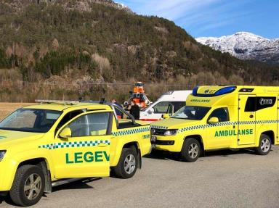
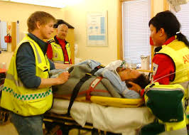
Notes:
Ambulanse og legevakt som er det lokale akuttmedisinske team som redder liv.
Vi vet at tidlig og god akuttmedisin redder liv. Velfungerende team gir bedre hjelp og behandling.
Iblant først lege helsesekretær – etter hvert ambulanse, eller lege ambulanse med sekretærer
Hvordan kan vi bli gode team: Øve !! bli kjent med hverandre – kompetanse – roller

Slide 5
Godt teamarbeid
Felles mål
Hensiktsmessig ledelse
God kommunikasjon
Rolleavklaring og oppgavefordeling
Notes:
Vi vet at det er noen egenskaper som kjennetegner et godt teamarbeid
Når det haster er det spesielt viktig at alle hjelperne kjenner sine roller, har trent god kommunikasjon og forstår hvordan hensiktsmessig ledelse foregår – sentrale elementer I det vi kaller samhandling.

Slide 6
Ledelse
Hvorfor?
Hvem?
Hvordan?
Hensiktsmessig ledelse: Utpekt - Fordelt
Notes:
HVORFOR: ekstremt ineffektiv: trenger noen til å holde oversikt, beslutte og lede andre
HVEM: Det er vel få som jobber så effekt, er så beslutningsdyktige og er i kontakt med så mange forskjellige yrkesgrupper som allmennlegen i den jevne hverdagen inne på kontoret!
Stor erfaring i tverrfaglig ledelse, vant til å beslutte på usikkert grunnlag, vant til effektiv å skaffe seg en god oversikt over nye problemstillinger. Vi kan avvike fra algoritmer/retningslinjer og å beslutte tiltak med alvorlige konsekvenser. I tillegg: legen som skal fatte beslutning om diagnose og behandling ved samhandling.
HVORDAN: Lærer lite om ledelse på doktorskolen. For noen mer naturlig enn andre, men dette er noe som det må trenes på. -En god leder holder gruppen samlet med en plan for arbeidet, og få hvert medlem til å yte sitte beste - Vennlig tone, klare beskjeder og ros fungerer. - Annet tips er «time out», der leder oppsummerer og gir tydelig åpning for innspill; dette gir følelse av tillit og respekt, i tillegg til ryddige forhold for meningsutveksling. - Oversikt får leder ved sin posisjon litt til siden, og ved å delegere oppgavene med monitorering og også enkle undersøkelser - Gode og systematiske beskrivelser med eksakte funn, gjerne tall og utvikling over tid - Fordel at lege tar ansvar for kommunikasjon inn på sykehus; lege-lege, forhindre forsinkelse med å gå via forvakter på sykehus.
En hensiktsmessig form for ledelse har I praksis vist seg å være mer fordelt etter nødvendig kompetanse I øyeblikket enn aktørene selv er klar over.

Slide 7
God kommunikasjon
Tydelig kommunikasjon
Bruk navn eller “adresser”
Vær direkte og høflig
Snakk høyt og tydelig
“Closed loop” – kvitter for mottatt beskjed:
“Du henter hjertestarter”
“Jeg henter hjertestarter”
Notes:
Men ikke rop eller kjeft
Kommunikasjonsbarrierer: Faglig usikkerhet; sinne, frustrasjon, emosjonelle reaksjoner, prosedyrefokus og tunnelsyn, støy og avbrytelser, feilprioritering og skråsikkerhet, uvante omgivelser, uklare ansvarsforhold, språkbarrierer

Slide 8
Rolleavklaring og oppgavefordeling
Rollene er ikke uten videre gitt i dagens Helse-Norge
Relativt faste team – ad hoc team
Notes:
Rollene er ikke uten videre gitt I dagens helse-Norge. Legers deltagelse I akuttmedisinen varierer som et eksempel mye, og det vil igjen påvirke lokal oppgavefordeling og utforming av roller.
Skulle gjerne ønsket faste team med avklarte roller og oppgavefordeling – ad hoc team
Forskning på trening I lokale akuttmedisinske team viser at rolleavklaring og oppgavefordelign er vitkige tema som helsepersonell stadig bruker tid på å avklare på trening.

Slide 9
Viktige momenter
Tydelig fokus på pasient som sentrum for teamet
Leders oversikt over situasjonen og deling via rapport til teamet og AMK
Tydelig kommunikasjon mellom deltagerne (bruk av navn og “closed loop”)
Tydelighet omkring avgjørelser som vurderinger og plan for behandling
Rom for tilbakemeldinger
Notes:
Når vi skal øve teamarbeid disse dagene skal vi prøve å være ekstra oppmerksomme på følgende viktige momenter:

Slide 10
Målet er å få det beste ut av teamets samlede kompetanse og ferdigheter

